Slide 1
Taloudellinen katsaus
Syksy 2016
15.9.2016
Kansantalousosasto

Slide 2
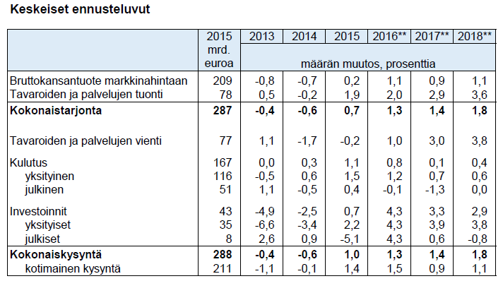

Slide 3
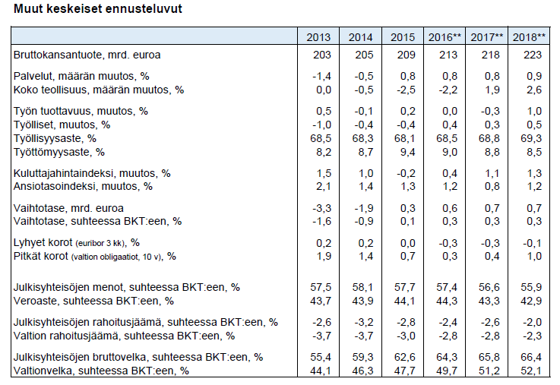

Slide 43
Mikko Spolander
Vakausyksikön päällikkö
puh. +358 2955 30006
+358 40 558 7457
www.vm.fi
Valtiovarainministeriön viestintä
vm-viestinta@vm.fi
Mediapalvelunumero (arkisin 8–16) 02955 30500

